Slide 1

# Remember Us
Developer
Network
Service
Notes:
URL:http://i02c106.p.ssafy.io/
아이디 : asdf@asdf.com
비밀번호: asdf123!
안녕하십니까 기억해조 발표를 맡은 이하연 입니다. 기억에 남는 프로젝트가 되고자 팀명을 기억해조로 정하였습니다. (다음 페이지)

Slide 2

Welcome to
DNS
Remember Us
이하연 김태동 최민혜 윤준석 남선웅
Notes:
저희 프로젝트 이름은 developer network service를 줄여 dns라고 합니다. 영어 뜻 그대로 개발자를 위한 네트워크 서비스입니다.(다음 페이지)

Slide 3



목차
# Remember Us
기획 배경 및 목표
개발 결과 및 시연
기대 효과 및 소감
개발자들을 위한 SNS
코드와 일상생활을 공유
개발 결과 및 향후 추진계획 보고
스크린 샷 및 시연 동영상 재생
기대효과 및 프로젝트 소감
단계별 추진계획 및 소감
Notes:
기획배경 및 목표를 말씀드리고 핵심 기능에 대한 설명과 실제 시연을 통해 프로젝트를 설명드리겠습니다.(다음 페이지)

Slide 4



# Remember Us
기획 배경
및 목표
기획 배경
나의 코드가 좋은 코드인지 의문
원하는 정보를 검색하려면 많은 시간 할애
다른 개발자들과 소통
목표
개발자를 위한 SNS
사용자 경험 중심의 웹 서비스
개발자들과 간단하고 편리한 소통
Notes:
먼저 기획배경입니다. 저희 팀은 인스타그램, 페이스북 등과 같은 소셜네트워크를 사용하고 있지만 실제 개발자들만을 위한 sns가 있으면 좋겠다고 생각하였습니다. 특히 sns에서 내가 원하는 코드를 검색함으로써 내 코드가 좋은 코드인지 빠르게 확인할 필요가 있고 실시간으로 다른 개발자들과 소통할 필요가 있다고 생각하여 개발자를 위한 sns를 기획하였습니다.
따라서 목표는 개발자를 위한 코드 에디터를 지원하고 실제 sns와 같은 사용자 중심의 웹 서비스, 댓글을 통한 편리한 소통을 목표로 하였습니다.(다음 페이지)

Slide 5
프로젝트 진행 일정
# Remember Us
프로젝트 일정
프로젝트 진행 내용
프로젝트 진행 기여도
01월 13일 ~ 01월 17일 | 프로젝트 정체성 구상 및 계획 | ●●●●●●●●●●
01월 20일 ~ 01월 24일 | 와이어프레임 작성 및 DB 구상 | ●●●●●●●●●●
01월 27일 ~ 01월 31일 | 유저 CRUD back-end 및 front-end 구현 | ●●●●●●●●●●
02월 03일 ~ 02월 07일 | 게시글 CRUD back-end 및 front-end 구현 | ●●●●●●●●●●
02월 10일 ~ 02월 14일 | 댓글, 이미지, 비디오, 코드 editor 기능 구현 | ●●●●●●●●●●
02월 17일 ~ 02월 20일 | PPT완성 & 버그 수정 & ucc완성 | ●●●●●●●●●●
Notes:
프로젝트 진행 내용 다시 적어야 함
숨겨놓은 임시 슬라이드1

Slide 6



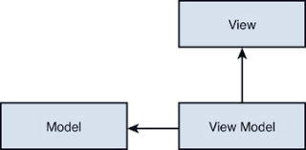



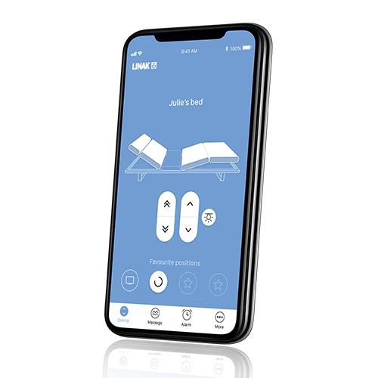



# Remember Us
시스템 구조
Notes:
프로젝트 진행 내용 다시 적어야 함
숨겨놓은 임시 슬라이드2

Slide 7
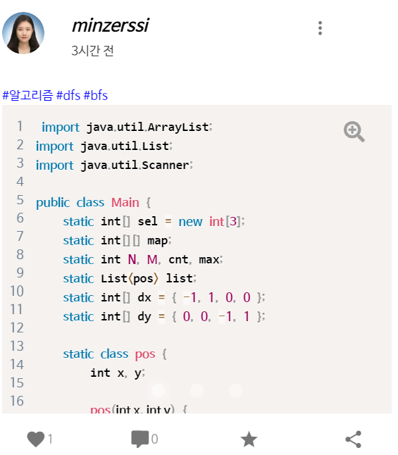

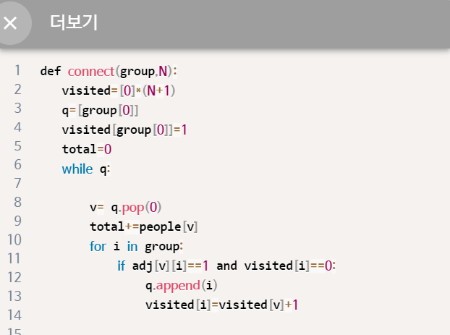


# Remember Us
개발 결과
Code editor 삽입
간편히 코드를 올려 사람들과
공유
# 해쉬 태그
원하는 정보를 쉽게 검색해
볼 수 있음
팔로우 & 팔로잉
유용한 정보를 가진 사람과 팔로우
하여 간편하고 자주 볼 수 있음
Notes:
다음은 핵심 기능에 대한 설명입니다. 먼저 code editor를 삽입하여 개발자들을 위해 코드를 공유 할 수 있는 기능을 추가하였습니다. 실행 때문에 발생할 수 있는 보안 위협에 대비하여 code editor에 입력된 내용은 오직 text로만 저장해 전송하였습니다.(다음 페이지)

Slide 8
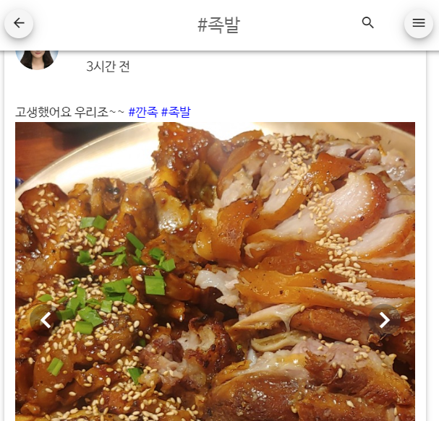
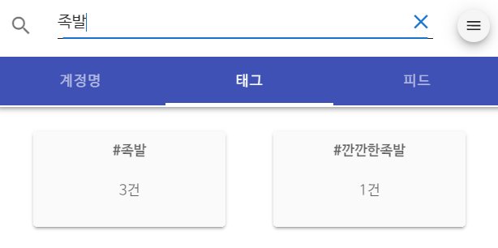
# Remember Us
개발 결과
Code editor 삽입
간편히 코드를 올려 사람들과
공유
# 해쉬 태그
원하는 정보를 쉽게 검색해
볼 수 있음
팔로우 & 팔로잉
유용한 정보를 가진 사람과 팔로우
하여 간편하고 자주 볼 수 있음
Notes:
두번째는 해쉬태그 기능입니다. 해쉬태그는 사용자가 원하는 java, c, 파이썬과 같은 언어를 태그할 수 있고, 웹, 알고리즘, 빅데이터 등과 같은 분야별 데이터 접근을 더욱 편리하게 해줍니다. (다음 페이지)

Slide 9
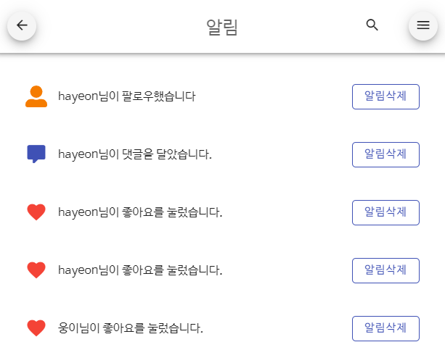
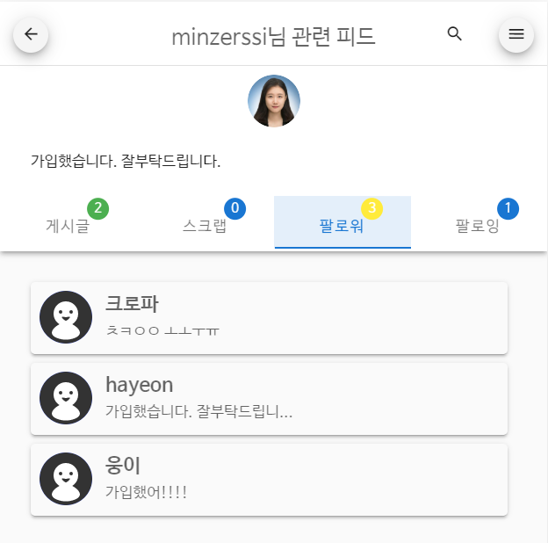
# Remember Us
개발 결과
Code editor 삽입
간편히 코드를 올려 사람들과
공유
# 해쉬 태그
원하는 정보를 쉽게 검색해
볼 수 있음
팔로우 & 팔로잉
유용한 정보를 가진 사람과 팔로우
하여 간편하고 자주 볼 수 있음
Notes:
마지막으로 팔로우 팔로잉입니다. 내가 주로 사용하는 언어 혹은 관심있는 언어, 프로그래밍에 대하여 같은 관심사를 가진 사용자들을 저장해둘 수 있습니다. 저장된 팔로우들의 피드를 확인할 수 있습니다. (다음 페이지)

Slide 10



# Remember Us
기대 효과
소통 증가
실시간 정보 제공
매출 증가
다른 개발자들과의 만남
관심 부분을 공유
변화에 맞는 정보 제공
실시간 빠른 피드백 제공
온라인 입소문
자발적 참여와 신뢰
Notes:
기대효과로는 개발자들과 관심 부분을 공유 할 수 있고 실시간 정보를 주고받을 수 있어 빠른 피드백을 받아볼 수 있습니다. 그리고 온라인으로 입소문이 나게 되면 개발하고 있는 프로그램이 입소문이나서 매출이 증가할 수 있을것이라고 생각합니다.
시연을 마지막으로 발표를 마치겠습니다. (다음 페이지)

Slide 11

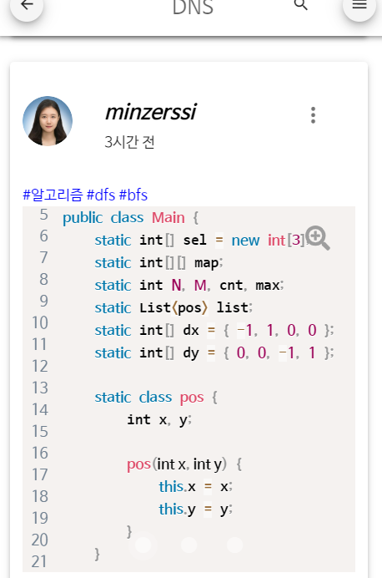
# Remember Us
시연
Notes:
URL:http://i02c106.p.ssafy.io/
아이디 : asdf@asdf.com
비밀번호: asdf123!
시연입니다. 회원 로그인을 하면 main 페이지에서 피드들을 볼 수 있습니다. (로그인한다) 먼저 게시글 등록을 할 때 (게시글 등록) 윗부분은 해당 게시글에 대한 설명을 쓸수 있고, #을 앞에 달면 나중에 해쉬태그로 볼 수 있게 됩니다.
(해쉬태그 삽입 (#파이썬) )
추가를 누르면 코드와 이미지, 비디오를 선택할 수 있습니다. (사진 삽입 (SSAFY)) 코드 부분에 작성을 할 때 하이라이트 기능이 들어가 있고, 현재는 js에 대해서만 하이라이트 기능이 가능합니다. (코드 삽입 (var a = 3; alert('ssafy')) 그리고 넥스트를 누르면 다음 페이지로 넘어가면서
(추가로 사진을 추가해본다)게시물의 데이터를 추가할 수 있습니다.
(메인에서 게시글 확인)그리고 등록을 누르면 다시 메인으로 넘어가고, 방금 입력한 코드들을 볼 수 있습니다.
(해쉬태그 클릭해보기)해쉬태그는 검색을 통해서 더욱 쉽게 원하는 피드들을 찾는 것을 도와줍니다.
(해쉬태그 검색 '파이썬')검색 기능에서 계정명, 태그, 피드등을 검색해서 볼 수 있습니다.
(게시글 좋아요 클릭해보기)피드들을 구경하면서 관심있는 피드에 좋아요를 누르거나 (댓글 확인) 댓글을 쓸 수 있고, 나중에 다시 볼 수 있게 스크랩 또한 할 수 있습니다. (스크랩 클릭) 그리고 이 페이지를 카카오톡을 통해 공유 할 수 있습니다. (공유 눌러보기) (사용자 페이지 들어가서 팔로우 버튼 누르기)또한 사용자의 프로필 사진이나 닉네임을 누르게 되면 해당 사용자의 페이지로 들어가서 팔로우를 할 수 있습니다.
(footer bar의 알림 클릭)알림화면에서 알림들을 확인 할 수 있고, (클릭해서 유저 페이지로)사용자 화면또한 볼 수 있습니다.
저희가 가장 중요하게 생각한 부분은, (메인화면으로 돌아간다.)이런식으로 코드, 실제 실행 화면, 실행 동영상 등을 통해 개발자가 필요한 자료를 한눈에 확인 할 수 있도록 하였습니다. (PPT로 돌아가서 마지막 감사 페이지로)

Slide 12
THANK YOU
# Remember Us
Notes:
이상으로 발표를 마치겠습니다.

